Slide 1
সকলকে শুভেচ্ছা

Slide 2
পরিচিতি
শিক্ষক পরিচিতি
পাঠ পরিচিতি
মাশরুক সিদ্দিকী
সহঃ শিক্ষক
সাখুয়া আদর্শ বিদ্যানিকেতন(উচ্চ বিদ্যালয়)
ঈশ্বরগঞ্জ, ময়মনসিংহ।
01716-809750
শ্রেণিঃ ৭ম
বিষয়ঃ বাংলাদেশ ও বিশ্বপরিচয়
অধ্যায়ঃ ষষ্ঠ
পাঠঃ ০১
সময়ঃ ৪৫ মিনিট
তারিখঃ ০৯-০৪-২০২০ ইং

Slide 3
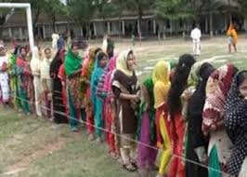
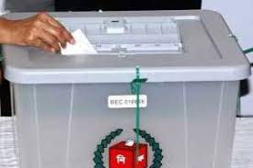
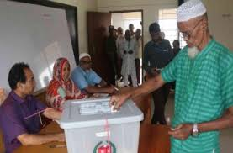
নিচের ছবিগুলো লক্ষ্য করঃ
নির্বাচনের ছবি

Slide 4
বাংলাদেশের নির্বাচন ব্যবস্থা।

Slide 5
শিখনফলঃ
এই পাঠ শেষে শিক্ষার্থীরা...
নির্বাচন বলতে কী বুঝায় তা বলতে পারবে।
নির্বাচনের প্রয়োজনীয়তা ব্যাখ্যা করতে পারবে।
নির্বাচনের প্রকারভেদ বর্ণনা করতে পারবে।

Slide 6
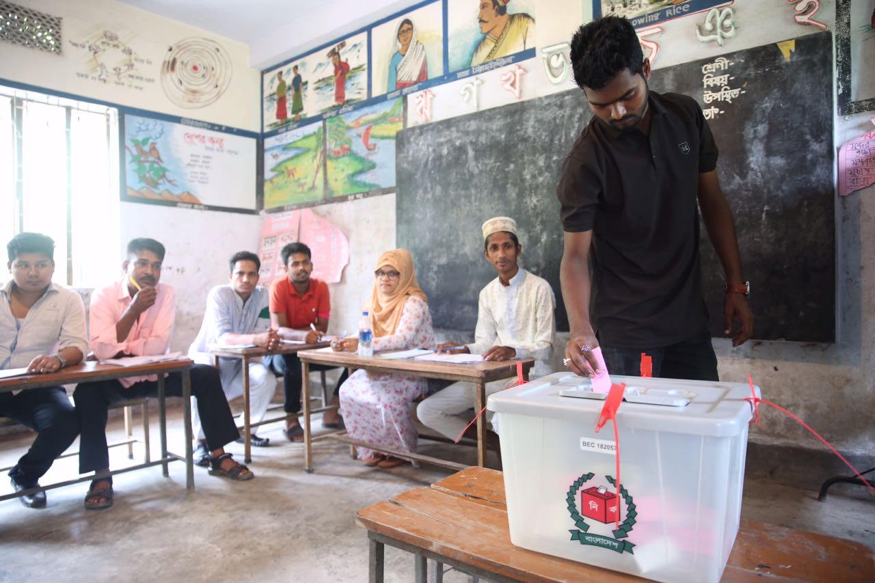
প্রার্থী/প্রতিনিধি
যে প্রক্রিয়ার মাধ্যমে ভোটাধিকার প্রাপ্ত সকল নাগরিক ভোট প্রয়োগের মাধ্যমে রাষ্ট্রের শাসন কাজ পরিচালনার জন্য প্রার্থী বা প্রতিনিধি বাছাই করে তাই নির্বাচন।

Slide 7
একক কাজঃ
সময়ঃ ৫ মিনিট
নির্বাচন বলতে কী বুঝ লিখ।

Slide 8
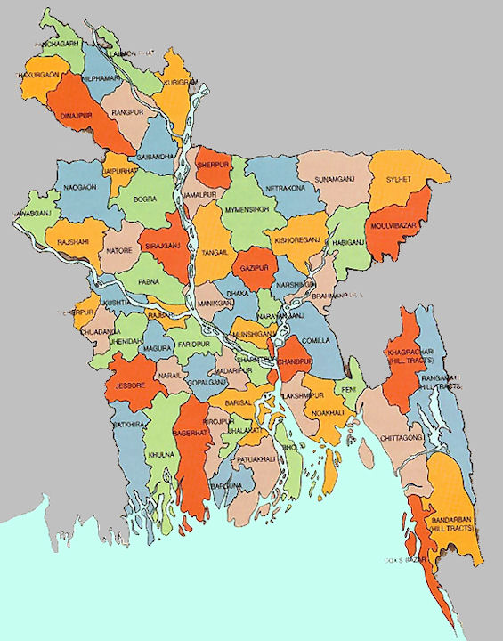
নির্বাচনের প্রয়োজনীয়তাঃ
নির্বাচিত প্রতিনিধিগন(সরকার )
রাষ্ট্র পরিচালনা

Slide 9
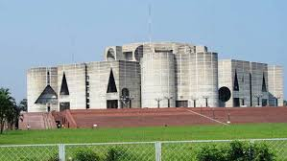
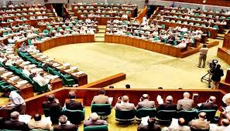
আইন প্রনয়ন

Slide 10
নিচের চার্টটি লক্ষ্য কর-
নির্বাচিত প্রতিনিধিগন
সংসদ সদস্য
রাষ্ট্রপতি
সিটি কর্পোরেশন/ মেয়র
জেলা পরিষদ /চেয়ারম্যান
উপজেলা/ চেয়ারম্যান
সংরক্ষিত মহিলা সদস্য
পৌরসভা / মেয়র
ইউনিয়ন পরিষদ/ চেয়ারম্যান

Slide 11
নির্বাচন প্রধানত দুই প্রকারঃ
নির্বাচন
প্রত্যক্ষ নির্বাচন
পরোক্ষ নির্বাচন

Slide 12
নির্বাচনকে আরো দুই ভাগে পরিচালনা করা হয়ঃ
নির্বাচন
জাতীয় নির্বাচন
স্থানীয় নির্বাচন

Slide 13
প্রত্যক্ষ নির্বাচনঃ
নির্বাচিত প্রতিনিধি
সরাসরি ভোট প্রদান
ভোট দাতা
নির্বাচিত প্রতিনিধি
সরাসরি ভোট প্রদান

Slide 14
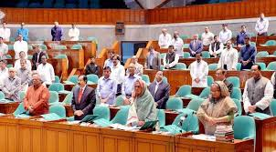
পরোক্ষ নির্বাচনঃ
চূড়ান্ত প্রতিনিধি
ভোট দাতা
মধ্যবর্তী সংস্থা/প্রতিনিধি
চূড়ান্ত প্রতিনিধি
প্রথম নির্বাচন
দ্বিতীয়বার নির্বাচন

Slide 15
দলীয় কাজঃ
সময়ঃ ১০ মিনিট
প্রত্যক্ষ ও পরোক্ষ নির্বাচন সংঘটিত হওয়ার ধাপ সমূহ খাতায় লিখ।

Slide 16
মূল্যায়নঃ
১। প্রত্যক্ষ নির্বাচন বলতে কী বুঝ ?
২। রাষ্ট্রপতি কীভাবে নির্বাচিত হন ?
৩। নির্বাচন প্রধানত কত প্রকার ?
ক। ৩ প্রকার
গ। ৪ প্রকার
∙
খ। ২ প্রকার
ঘ। ৫ প্রকার

Slide 17
বাড়ির কাজ
তোমার দেখা যে কোনো একটি স্থানীয় নির্বাচন সম্পর্কে কয়েকটি বাক্য লিখে আনবে।

Slide 18
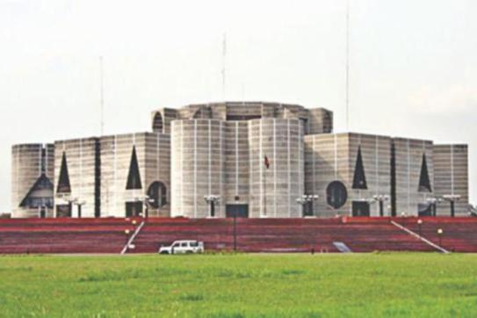
ধন্যবাদ সকলকে

